Slide 1
TÌM HIỂU VỀ MỘT SỐ CON VẬT SỐNG TRONG RỪNG

Slide 2


Slide 4
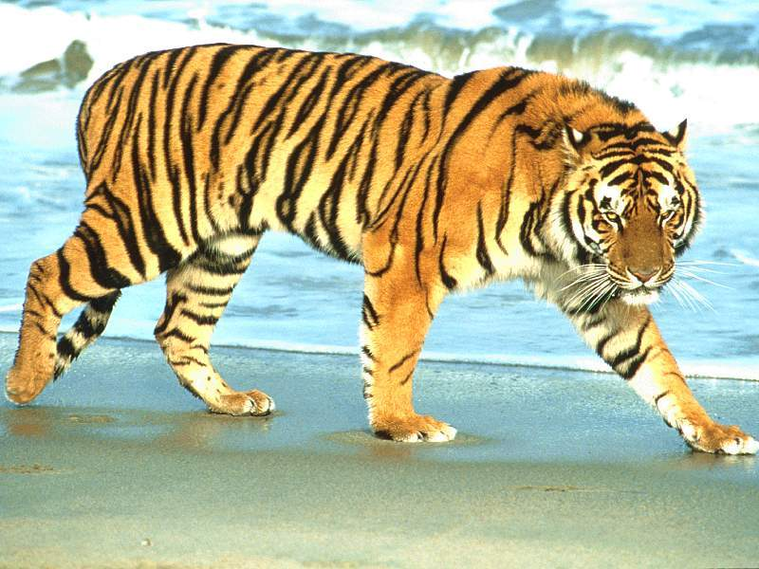
Con hổ

Slide 5
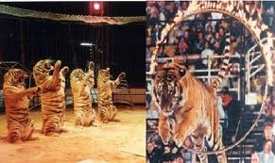

Slide 6
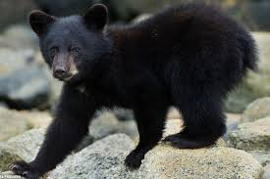
Con gấu

Slide 7
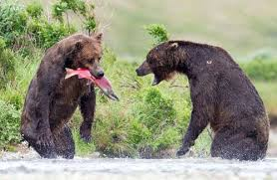

Slide 8
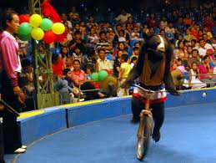

Slide 9



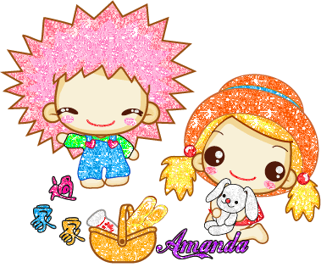
So sánh
Sự giống và khác nhau của Gấu – hổ

Slide 10
Giống nhau

Slide 11
Gấu to,châm chạp,lông màu đen,đuôi ngắn
Hổ lông vằn,có ria,đuôi dài
Khác nhau

Slide 12
Mở rộng

Slide 13
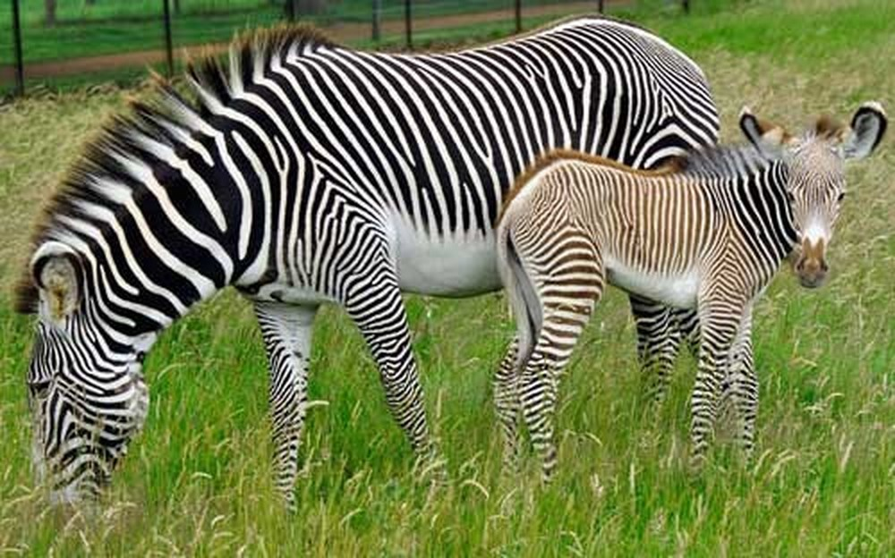
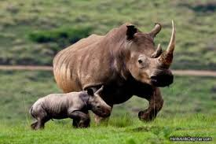
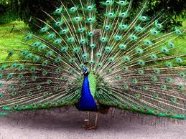
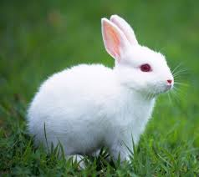

Slide 14
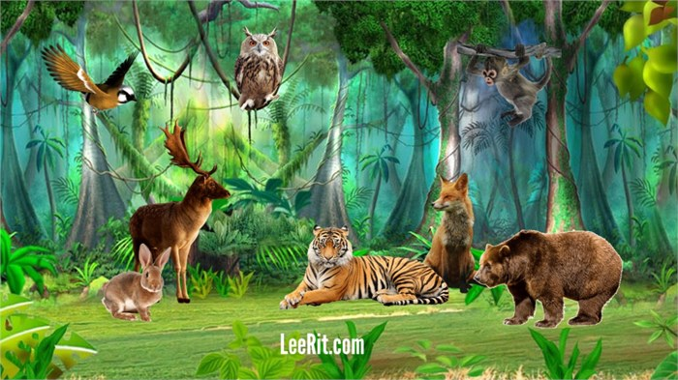

Slide 15


